Slide 1
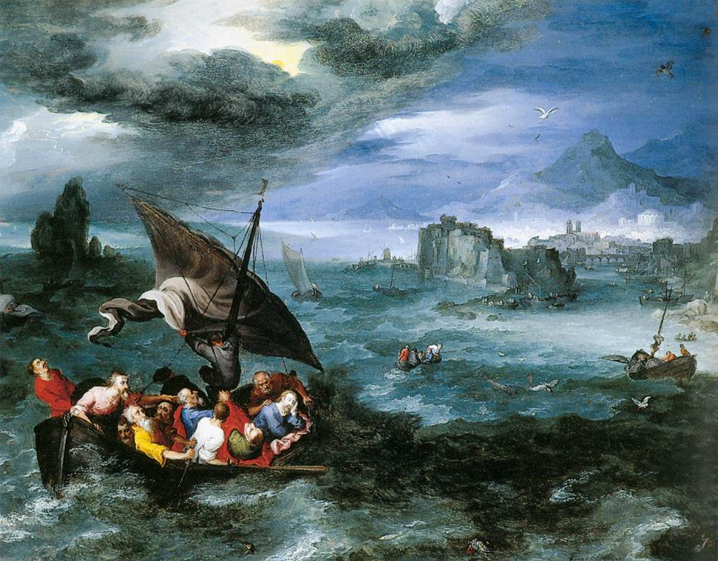
Subaru Users’ Meeting Director’s Report
Nobuo ARIMOTO
2014/01/21

Slide 2
Subaru Telescope’s strategic goals for the Fiscal Year 2012-2013 壱 ①
Operate Subaru Telescope and publish a number of excellent
research papers, written by NAOJ scientists
as well as domestic and international scientists,
through an open-use program.
すばる望遠鏡を運用し、共同利用に供して、
国立天文台の研究者及び全国の関連研究者による、
優れた論文を多数出版する。

Slide 3
Subaru Telescope’s strategic goals for the Fiscal Year 2012-2013 弐 ②
Bring the Hyper Suprime-Cam to completion and start its operation on Subaru Telescope.
Develop data-archive software for the 2013 open-use program.
Hyper Suprime-Camを完成させ、すばる望遠鏡での観測を開始する。平成25年の共同利用開始に備えて、データ解析ソフトウェアを整備する。

Slide 4
Subaru Telescope’s strategic goals for the Fiscal Year 2012-2013 参 ③
Collaborate with the University of Tokyo and other organizations,
and promote discussions on the Prime Focus Spectrograph (PFS).
東京大学その他と協力し、主焦点多天体分光器(PFS)についての
検討を進める。

Slide 5
Subaru Telescope’s strategic goals for the Fiscal Year 2012-2013 四 ④
For the TMT era, starting 10 years later, draw up concrete plans for improving the telescope operation efficiency (by placing emphasis on selected instruments, etc.); searching international partnerships; and promoting decommission or ownership transfer of Subaru instruments. Also, promote human resources development for the TMT project.
10年後のTMT時代に向けて、運用の効率化（観測装置の重点化等）、国際パートナー探し、観測装置のデコミッション・移譲計画などの具体案策定を進める。また、TMTに向けた人材の育成を推進する。

Slide 6
Subaru Telescope’s strategic goals for the Fiscal Year 2012-2013 五 ⑤
Maximize Subaru’s limited resources
and obtain excellent scientific research results
by time exchange programs with international observatories,
effective utilization of Director’s discretionary time,
and accepting strategic observation programs.
外国望遠鏡との時間交換、
戦略的観測プログラムの採用、
所長裁量観測時間の有効利用などにより、
すばるの限られた資源を最大限活用し研究成果を挙げる。

Slide 7
Subaru Telescope’s strategic goals for the Fiscal Year 2012-2013 六 ⑥
Increase research activities for Subaru researchers,
including Support Astronomers.
観測所の研究系スタッフ（サポートアストロノマーを含む）の研究活動を
より活発化させる。

Slide 8
Subaru Telescope’s strategic goals for the Fiscal Year 2012-2013 七 ⑦
As outline the 2011 coolant leak accident,
find the preventive measures and apply them
to the maintenance and improvement of the telescope
and observation instruments, and perform stable
and safe operation.
平成23年度の冷却液漏れ事故の総括を行うとともに、その対策を講じ、
望遠鏡、観測装置の保守・改良に生かし、安定かつ安全な運用を行う。
Nobuo Arimoto, Director
Subaru Telescope

Slide 9
組織・人員

Slide 10
ハワイ観測所組織
所長
副所長
運用担当
副所長
技術担当
副所長
総務担当
事務長
すばる室長
（三鷹）
望遠鏡技術部門
科学運用部門
計算機部門
庶務係
庶務・会計
共同利用
広報
データ及び
資料管理
研究・教育
サイト運用部門
支援科学者
ソフトウェア部門
会計係
観測オペレータ
技術支援部門
広報・アウトリーチ
グループ
装置部門
デイクルー
HSC
（新規大型装置）
サブプロジェクト
装置開発
グループ
図書
施設、車両
安全管理
研究・教育
グループ

Slide 11
人員
本務とする者
併任とする者
研究教育職員： １８（６）名
教 授： ２（０）名
准 教 授： ７（３）名
主任研究技師： １（０）名
助 教： ７（２）名
特任助教： １（１）名
技術職員： ５（０）名
主任技術員： ５（０）名
一般職員： ３（０）名
事 務 長： １（０）名
係 長： １（０）名
係 員： １（０）名
ＲＣＵＨ職員： ６４名
研 究 職： １９名
技 術 職： ３５名
一 般 職： １０名
そ の 他： １５（１５）名
専門研究職員： ４（４）名
研 究 員： ４（４）名
研究支援員： １（１）名
事務支援員： ６（６）名
研究教育職員：１１（１０）名
教 授： ３（３）名
准 教 授： ５（４）名
助 教： ３（３）名
技術職員： ２（２）名
主任技術員： ２（２）名
総 計 本務１０５ (２１) 名 併任１３ (１２) 名
※ 平成２５年１１月２７日体制
※ （ ）内は、内数で三鷹勤務の者
※ 大学院生はこの数には含んでいない
Notes:
11
11
http://kanribu.mtk.nao.ac.jp/naojstaff/index.asp
教授：有本、大橋 → ２（０） 併任：家、臼田、水本 → ３（３）
准教授：岩田、（児玉）、（高田）、高遠、（竹田）、能丸、林 →７（３） 併任：青木、市川、柏川、寺田、宮崎 → ５（４）
主任研究技師：湯谷 → １（０）
助教：今西、（小宮山）、友野、早野、表、（古澤） 、美濃和→ ７（２） 併任：白崎 、中屋、八木→ ３（３）
特任助教：田中→ １（１）
主任技術員：小俣、倉上、田澤、並川、根岸 → ５（０） 併任：浦口、蒲田→ ２（２）
事務長：小林→ １（０）
係長：古畑→ １（０）
係員：菅原→ １（０）
ＲＣＵＨ研究職：青木、石井、大屋、嘉数、工藤、瀧浦、田実、田中M、仲田、西村、服部、藤吉、藤原、Ferre-Mateu、Guyon、Helminak、Jovanovic、Park、Yeh→ １９
ＲＣＵＨ技術職：稲垣、土居、鍋島、田中Y、山崎、Adachi、Alpiche、Balbarino、Berghuis、Birchall、Castro、Cook、Elms、Ferreira、Gorman、Hasegawa. A、Hopkins、Iwasaki、Jeschke、Kackley、Lemmen、Letawsky、Morris、Ramos、Schubert、Spencer、Tait、Tamae、Thunell、Toyofuku、Walawender、Weber、Williams、Winegar、Wung → ３５
ＲＣＵＨ一般職：遠藤、大槻、中野、ニイミ、村井、Formanek、Frayser、Guthier、Roth、Tsang → １０
例外）パートタイム：長谷川. K、大学院生：小屋松、済藤、嶋川、Clergeon、Singh AOサイエンティスト：Lay 特別研究員：新田 会計係（派遣）：Sur
専門研究職員：山野井、川野元、小池、山田 → ４（４）
研究員：大倉、須田、寺居、矢部 → ４（４）
研究支援員：田島→ １（１）
事務支援員：桑田、高本、東尾、持永、吉田、上清 → ６（６）
学振研究員：０（０）

Slide 12
予算

Slide 13
運営経費の推移
経費（百万円）
会計年度
Notes:
H25: HSC繰越(205)

Slide 14
Notes:
14
14

Slide 15
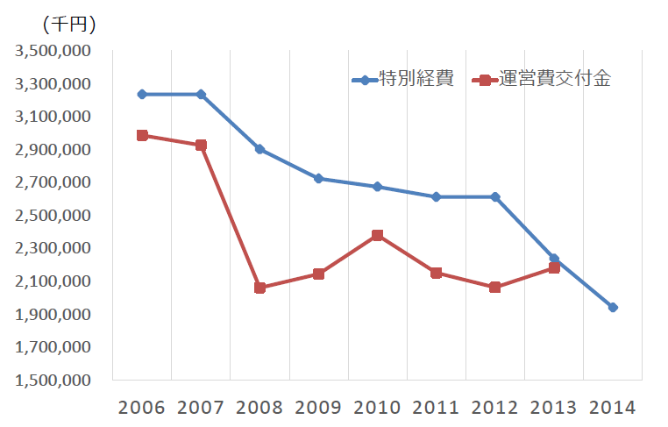
すばる予算の推移

Slide 16
すばる望遠鏡の安全対策
昨年９月に発生したTUEシステムの故障以降、共同利用観測に重大な影響を与える故障や障害は幸い発生していない。
  しかしながら、経年変化などの影響で突発的に障害が発生する可能性が増大しているのも事実（後述）。
今後とも、安定且つ安全にすばる望遠鏡の運用を行っていくため、安全性向上のための改善、マニュアル、チェックリストの見直し、整備を引き続き進める。加えて、
山頂作業のコーディネートに責任を持つ、サイトマネージャーを新規で雇用。
所内シンポジウムを開催し、すばる望遠鏡の安全運用へ向けての問題点の洗い出しと打開策を、所員全員で議論する機会を設けた。このような機会を今後も設ける事により、所員一人一人が、自分自身の問題と捉え、積極的に解決に向けた努力が行われる環境を作ることを目指す。
トップユニット交換などの、特に複雑な山頂作業に関して、デークルーへの定期的なトレーニングを実施する。

Slide 17
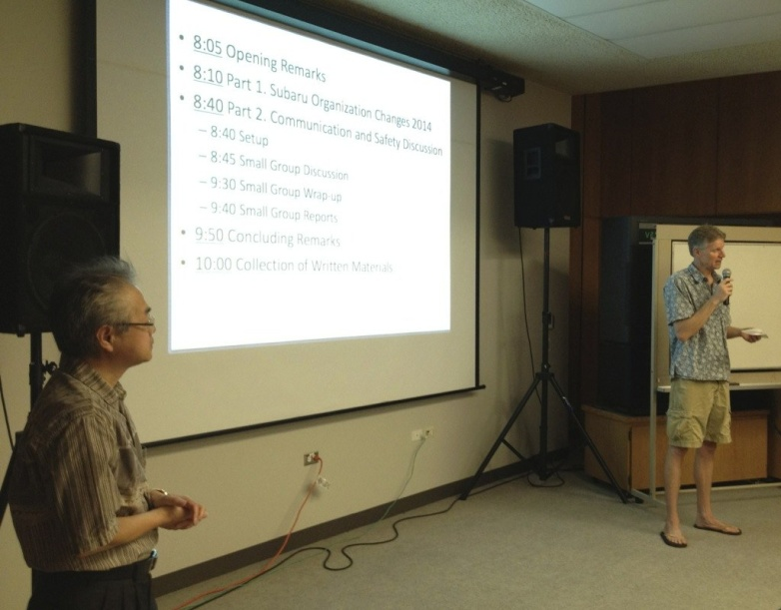
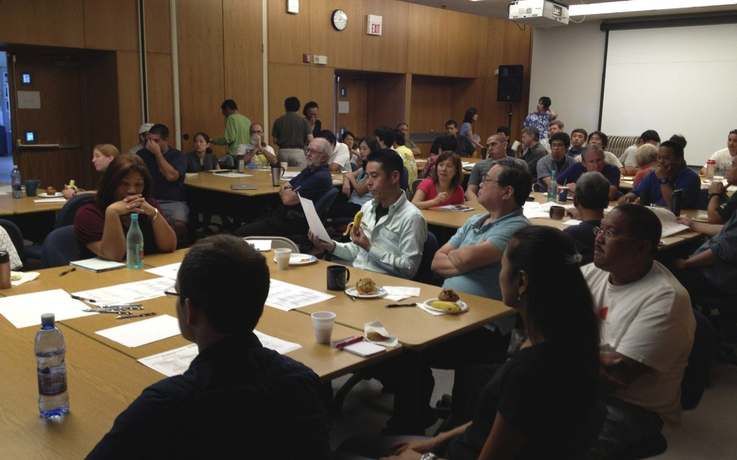
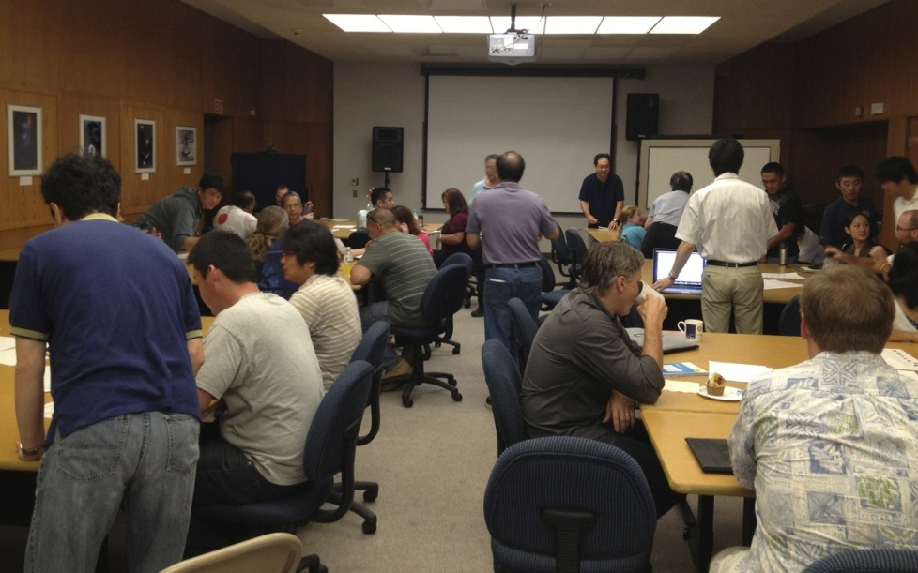
所内シンポジウム
2013年5月23日
Small Group Discussions
安全、安定した運用を実現するため
所内コミュニケーションを改善するには
よりよいトレーニング方法は
よりよい情報共有方法は

Slide 18
所内シンポジウム
Training
  Establish some classroom type training to accompany OJT
  Prepare some basic “certifications” that can be checked as a member completes training and shows mastery of the task(s)
  Provide more detailed explanations of “why” when explaining procedures or tasks
Improvement of Communications
  Have a daily meeting or other method to insure more frequent communication between divisions
  Integration of the summit daily work report with calendar and work plans --all centralized in one site
  Summit work report improvement (on-going)
Documentation
  After documentation manager is hired, prepare a working group (with documentation manager as leader) to organize and pool sources of information and make a plan for various manuals and checklists
  Prepare a standard “daycrew” manual, including Checklists
  Initial training for newly hired people to understand the entire loop of operation
Safety
  Have a fire drill at the base and summit facilities

Slide 19
望遠鏡の経年変化
2013年のトラブル例
2013年1月 望遠鏡制御ソフトウエア不具合
2013年1月 カセグレン装置交換システム不具合
2013年3月 ドームシャッター不具合
2013年4月 カセグレンローテータ不具合
2013年7月 山頂施設停電、望遠鏡制御ソフト不具合

Slide 20
望遠鏡ダウンタイムの推移

Slide 21
山頂施設停電
2013年7月10日正午過ぎ（ハワイ時間）、望遠鏡ドームへの供給電源が停止。ドームを回転させるスリップリング、ケーブル、ブレーカーの破損が発見された。
これに伴い、共同利用を２日間キャンセル。
スリップリング、ケーブル、ブレーカーは既に交換済み（スペアーは発注）
原因はまだ調査中：
  新規観測装置の導入や設備更新に伴う電力使用の増加
  スリップリングの経年変化による摩耗
  山頂全体での電力供給が不安定になり、過電流が流れた。

Slide 22
経年変化への対応
すばる望遠鏡を今後２０年使用する事を前提とし、機能更新や部品の取り替え、またメンテナンスのインハウス化等を含む、長期メインテナンスプランを早急に作成する。
長期メインテナンスプランでは、人的体制の見直しも必要。望遠鏡部門では、現在既に人手不足が表面化しており、現体制のままで望遠鏡が今後２０年維持できるかは、重要検討項目。
新しく着任する助教を中心に検討を進める。

Slide 23
Recent Science Topics
2012/11 – 2013/12

Slide 24
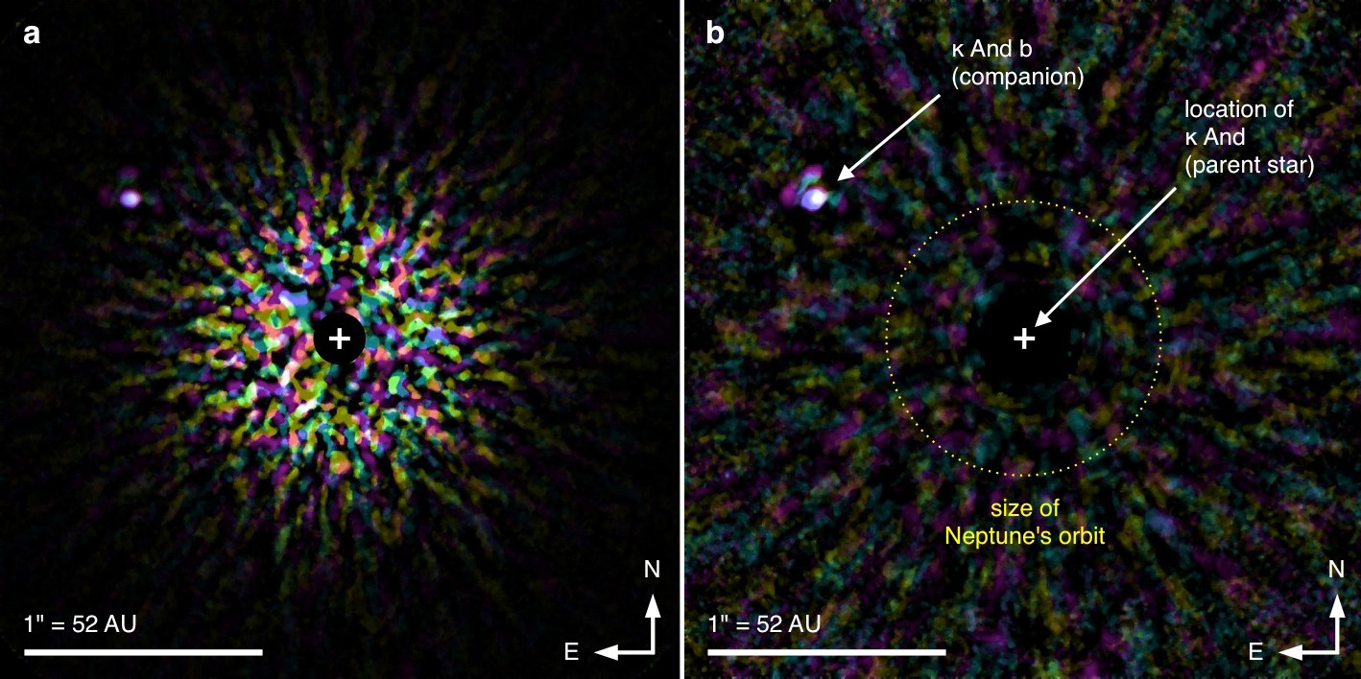
Subaru Telescope
Direct Imaging of a Super-Jupiter Around a Massive Star
An international team of astronomers has discovered a “super-Jupiter” orbiting
a massive star Kappa Andromedae, using HiCIAO and IRCS (Carson et al. 2012).

Slide 25
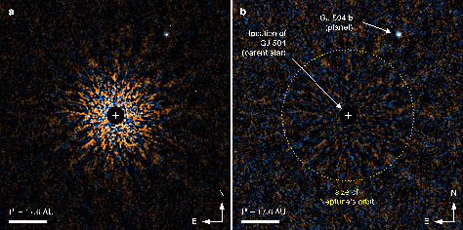
Subaru Telescope
Direct Discovery of a Second Jupiter Shows the Power and Significance of the SEEDS Project
Astronomers in the Strategic Explorations of Exoplanets and Disks with Subaru (SEEDS) Project have recently discovered and captured an image of the least massive planet ever imaged so far--a so-called "second Jupiter“ (Kuzuhara et al. 2013).

Slide 26
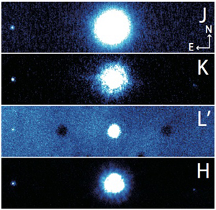
Subaru Telescope
The Origin and Maintenance of a Retrograde Exoplanet
A Japanese collaboration used the Subaru Telescope in 2008 to discover the first evidence of a retrograde orbit of an extrasolar planet, HAT-P-7b. Although retrograde planets, which have orbits that run counter to the spin of their central stars, are absent in our Solar System, they occur in other planetary systems in the Universe. However, scientists did not know how such retrograde planets formed
(Narita et al. 2012).

Slide 27
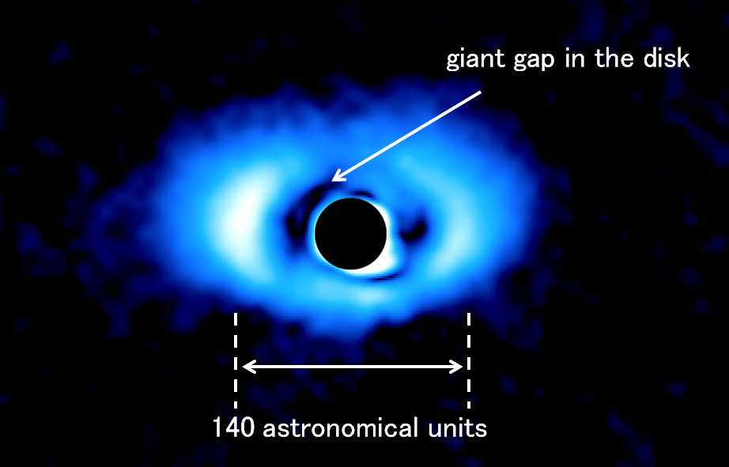
Subaru Telescope
Discovery of a Giant Gap in the Disk of a Sun-like Star
The observations with HiCIAO mounted on the Subaru Telescope clearly show a low-density space between PDS 70 and the inner edge of the disk surrounding it, with a radius as large as 70 astronomical units
Hirano et al. (2012).

Slide 28
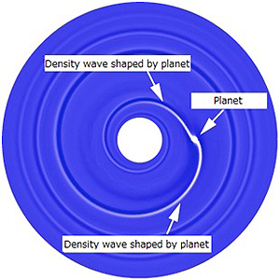
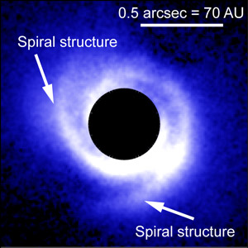
Subaru Telescope
Spiral Structure of Disk may reveal Planets
An international team of astronomers has used HiCIAO mounted on the Subaru Telescope to capture detailed images of the disk around the young star SAO 206462. On the basis of their observations and modeling according to spiral density wave theory, the team suspects that dynamic processes, possibly resulting from planets in the disk, may be responsible for its spiral structure (Muto et al. 2012).

Slide 29
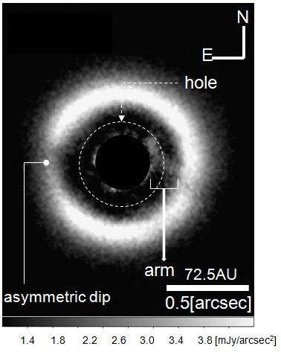
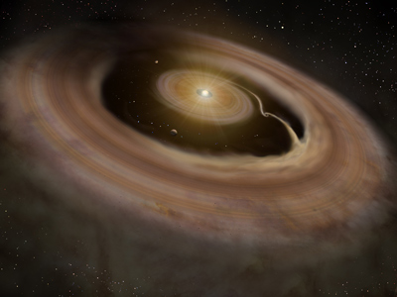
Subaru Telescope
Direct Infrared Image of an Arm in Disk
An international team of astronomers has made observations with the Subaru Telescope and captured the first vivid infrared image of a curved arm of dust extending over a hole on a disk around a young star--2MASS J16042165-2130284 (J 1604).
This feature indicates the probable existence of unseen planets within the hole. The image shows the dynamic environment in which planets may be born and gives information about constraints on the distance at which planets can form from a central star
(Mayama et al. 2012).

Slide 30
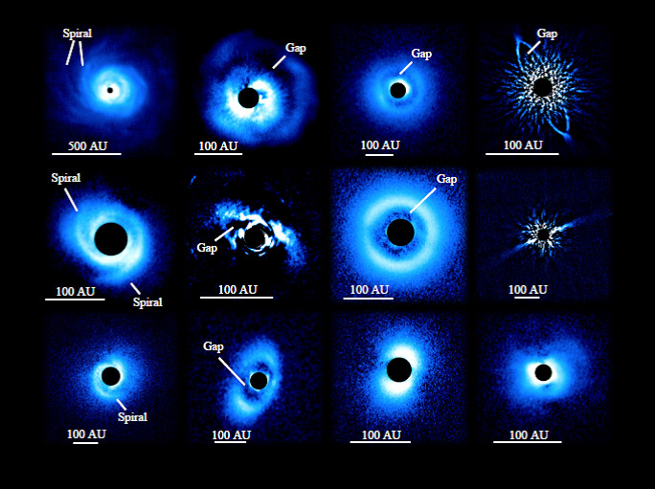
Gallery of disks imaged in NIR (SEEDS)

Slide 31
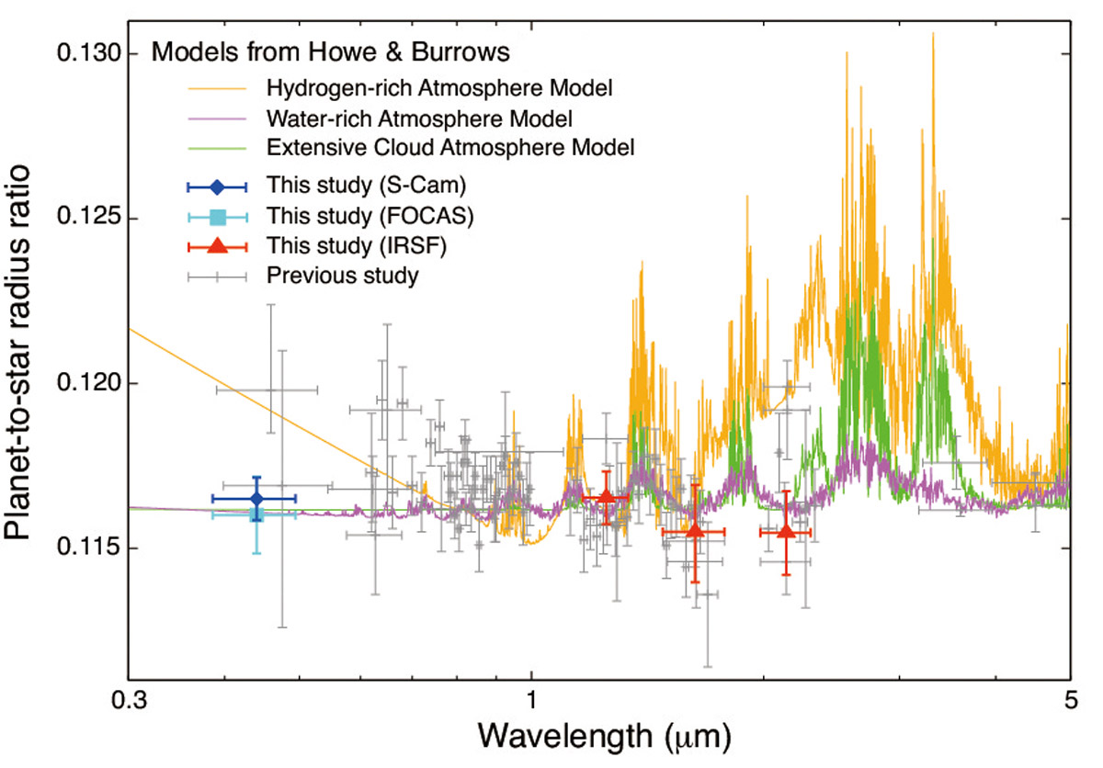
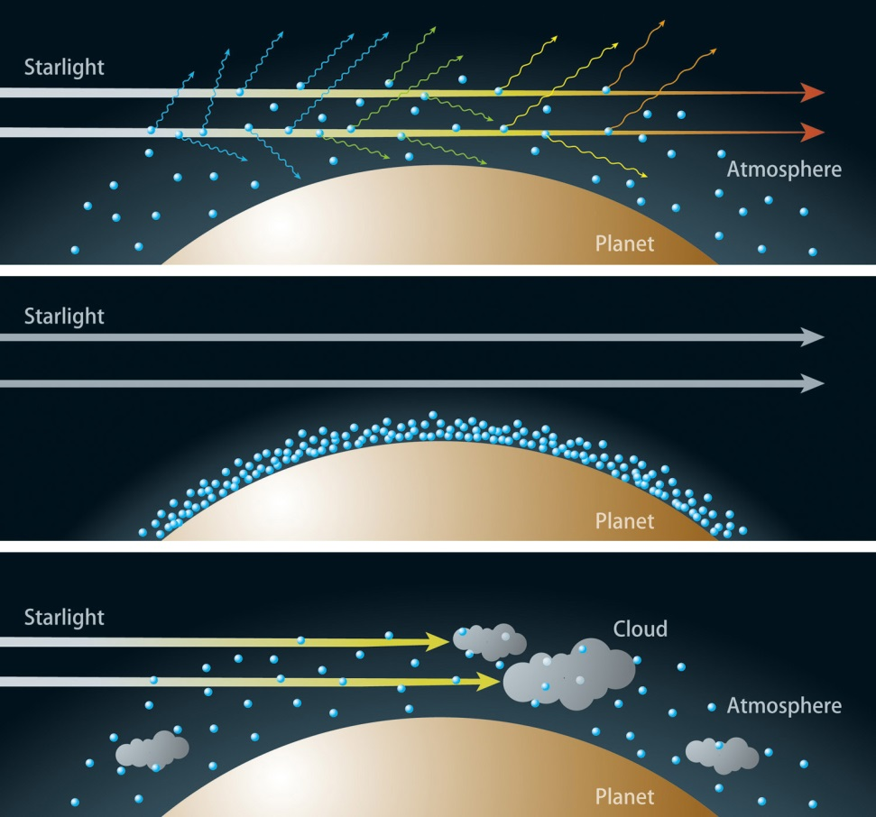
Subaru Telescope
Water-Rich Atmosphere of a Super-Earth
Narita et al. (2013)
The Subaru observations show that the sky of this planet does not show a strong Rayleigh scattering feature, which a cloudless hydrogen-dominated atmosphere would predict. Combined with the findings of previous observations in other colors, this new observational result implies that GJ 1214 b is likely to have a water-rich atmosphere.

Slide 32
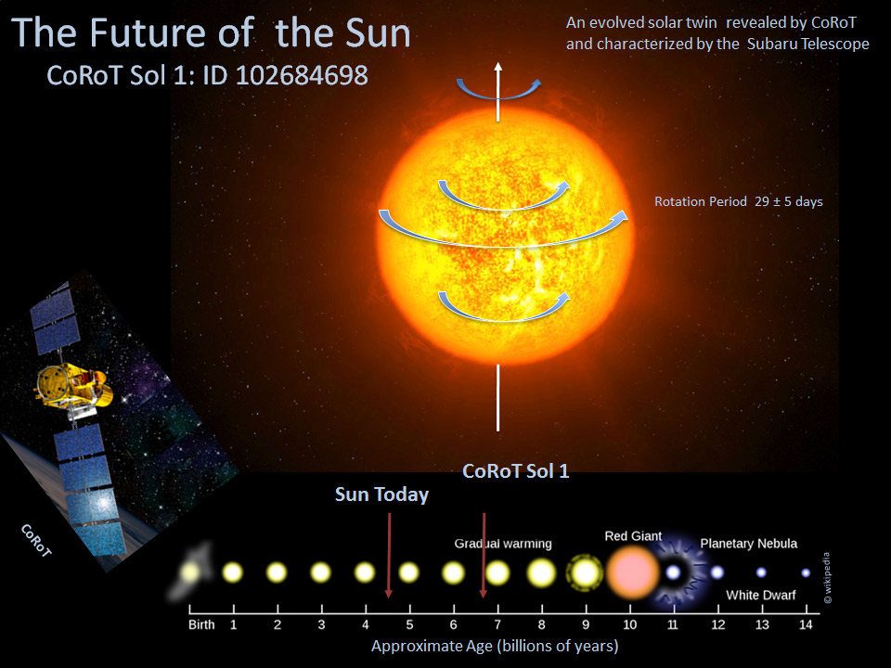

Slide 33
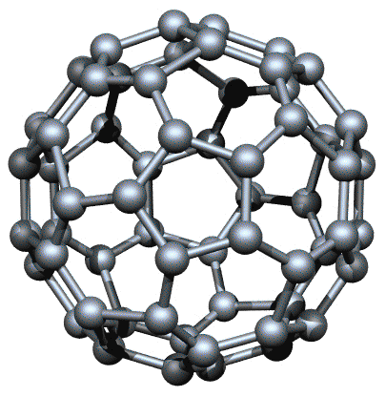
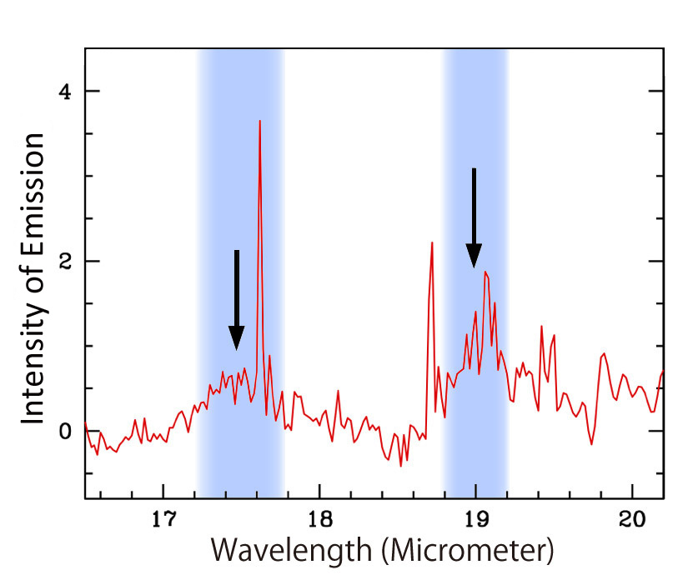
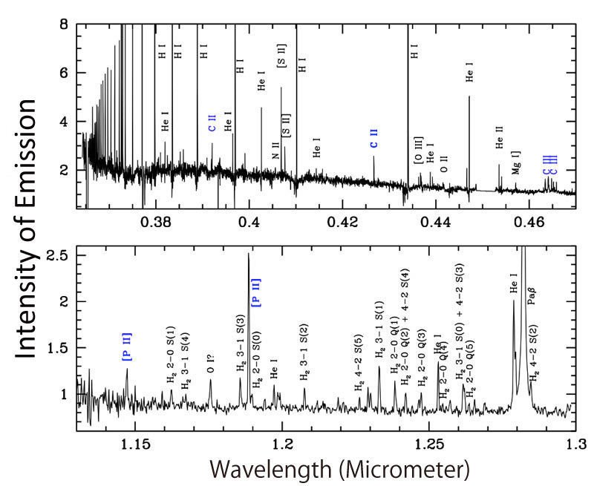
Subaru Telescope
Soccer Balls in Interstellar Space
The team concluded that C60 is likely to form in carbon-rich dusty objects such as M1-11. They believe that chemical processing and the destruction of HAC (hydrogenated amorphous carbon) by the radiation as well as the strong wind from the central star of a planetary nebula produce the cosmic C60 (Otsuka et al. 2013).
An international team of astronomers has detected the C60 fullerene (molecules of carbon with 60 atoms arranged in patterns resembling a soccer ball) in the dying star M1-11.

Slide 34
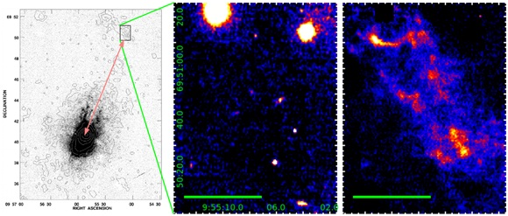
Subaru Telescope
Shedding Light on the Power of M 82's Superwinds
An international team of astronomers has discovered that outflows of gas from starburst galaxy M 82 collide with a "cap" of gas clouds 40,000 light years away from the galactic disk. Shockwaves from M 82's central starburst region are the most likely source of the bright clouds within the cap (Matsubayashi et al. 2012).

Slide 35
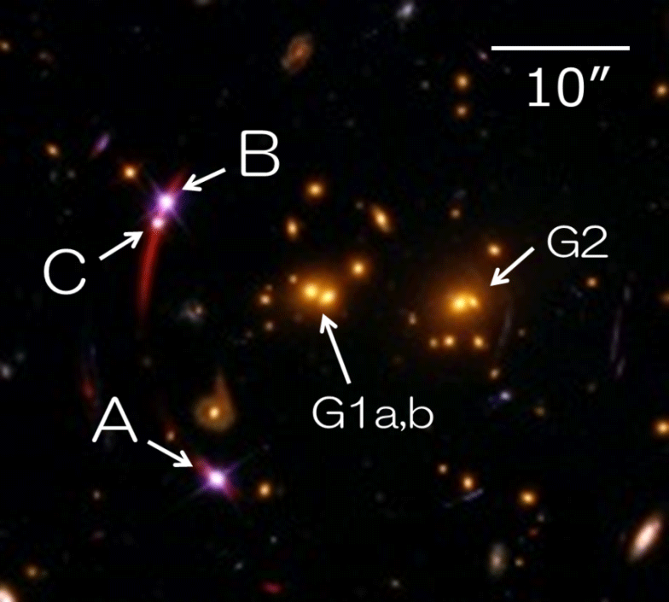
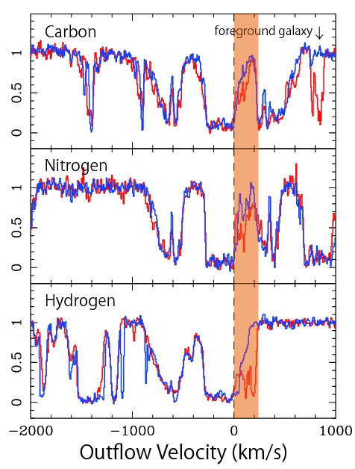
Subaru Telescope
Observations of the Outflow from an Active Galactic Nucleus
A Japanese team of astronomers has used the Subaru to observe a distant gravitationally-lensed quasar and probed an active galactic nucleus in its central region. Looking through multiple sight lines, the astronomers discovered complex small structures inside outflows from the galactic nucleus. These outflows will spread widely and eventually affect the evolution of the host galaxy （Misawa et al. 2013).

Slide 36
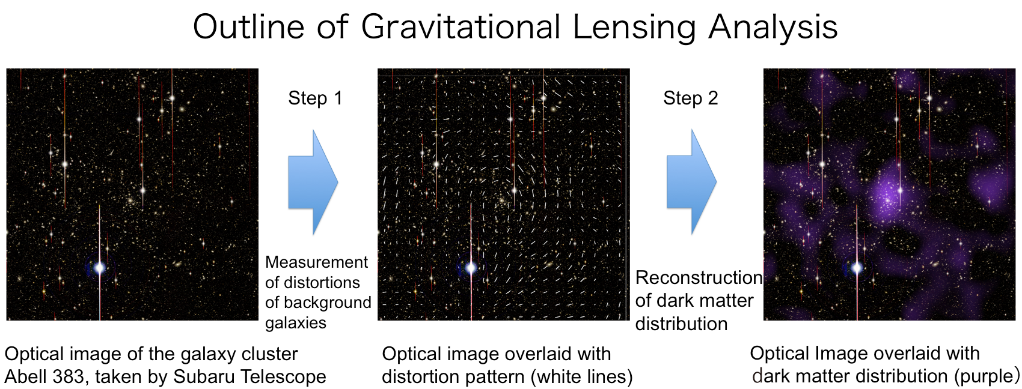
Subaru Telescope
Cosmic Giants Shed New Light on Dark Matter
An international team of astronomers measure the distribution of dark matter in fifty galaxy clusters and found that its density gradually decreases from the center to their diffuse outskirts. This new evidence confirm predictions of CDM theory.

Slide 37
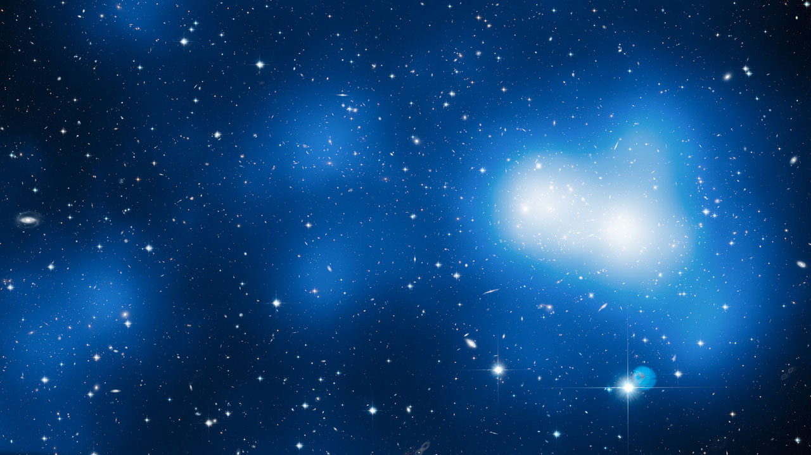
Subaru Telescope
A Weak-Lensing Mass Reconstruction of the Large-Scale Filament
The massive galaxy cluster MACS J0717.5+3745 with an overlay of the filament of dark matter, which appears in light blue and extends out and to the left of the cluster core (Jauzac et al. 2012). HST/Subaru/CFHT/Gemini/Keck

Slide 38
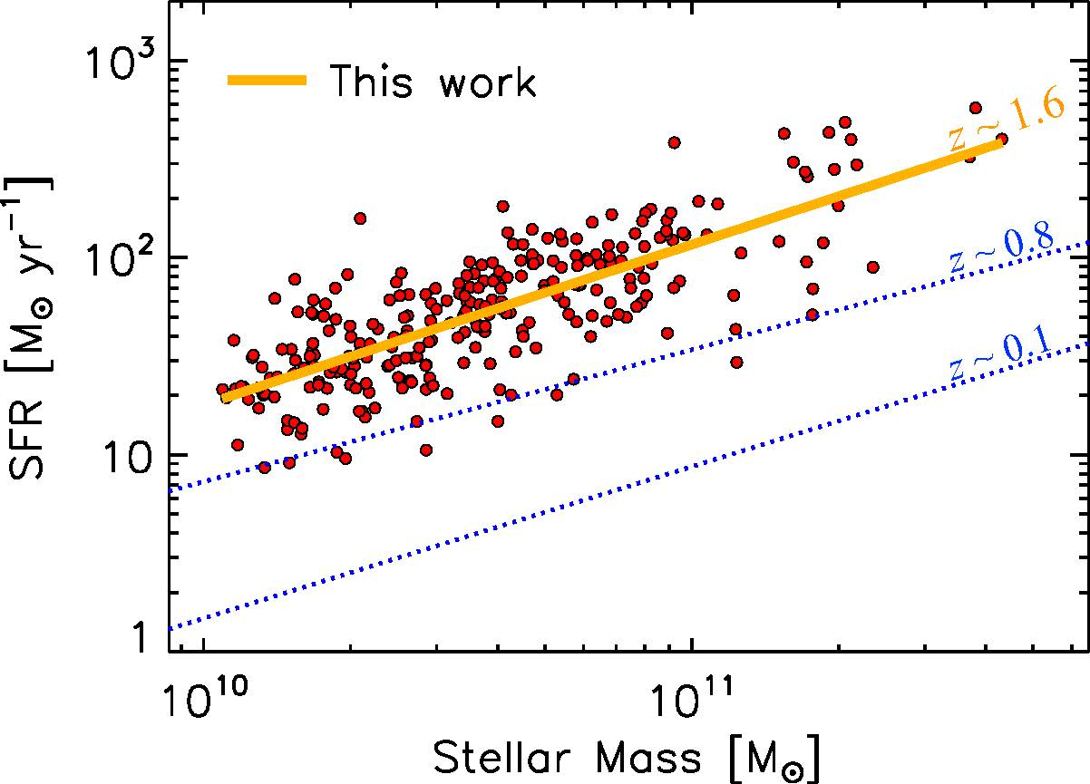
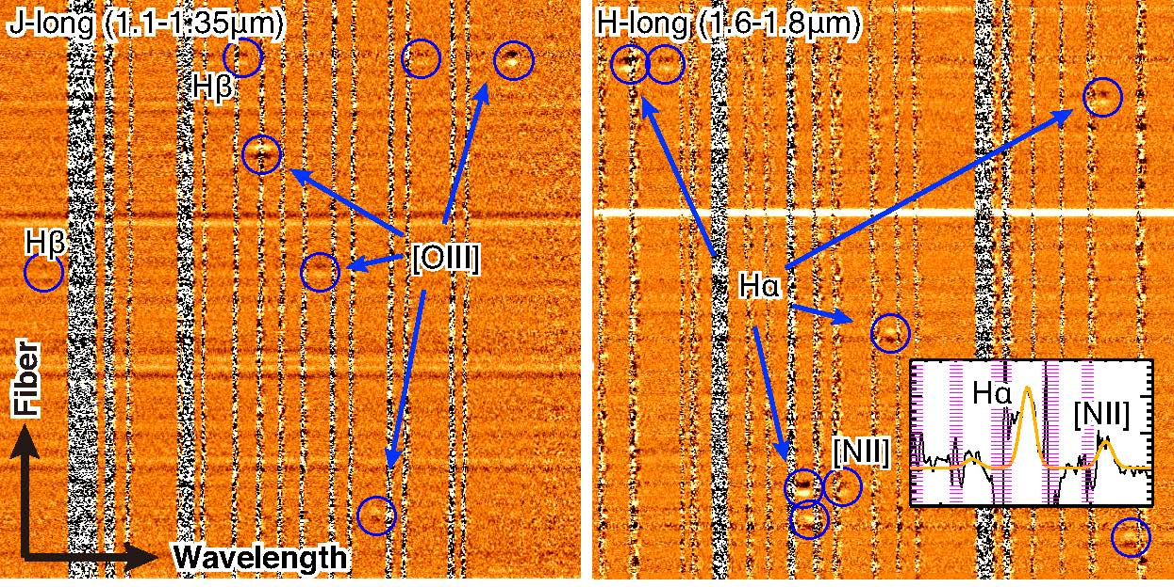
Subaru Telescope
Subaru’s FMOS Reveals the Well-Orchestrated
Growth of Massive Galaxies in the Early Universe
A team of astronomers found that galaxies, over nine billion years ago, provided a nurturing environment for the birth of new stars at remarkable rates while at the same time as orderly as commuters on a typical Tokyo workday. Even at these early times, there are signs of maturation, since the surroundings of massive galaxies were relatively dusty and enriched by heavier elements (Kashiwano et al. 2014).

Slide 39
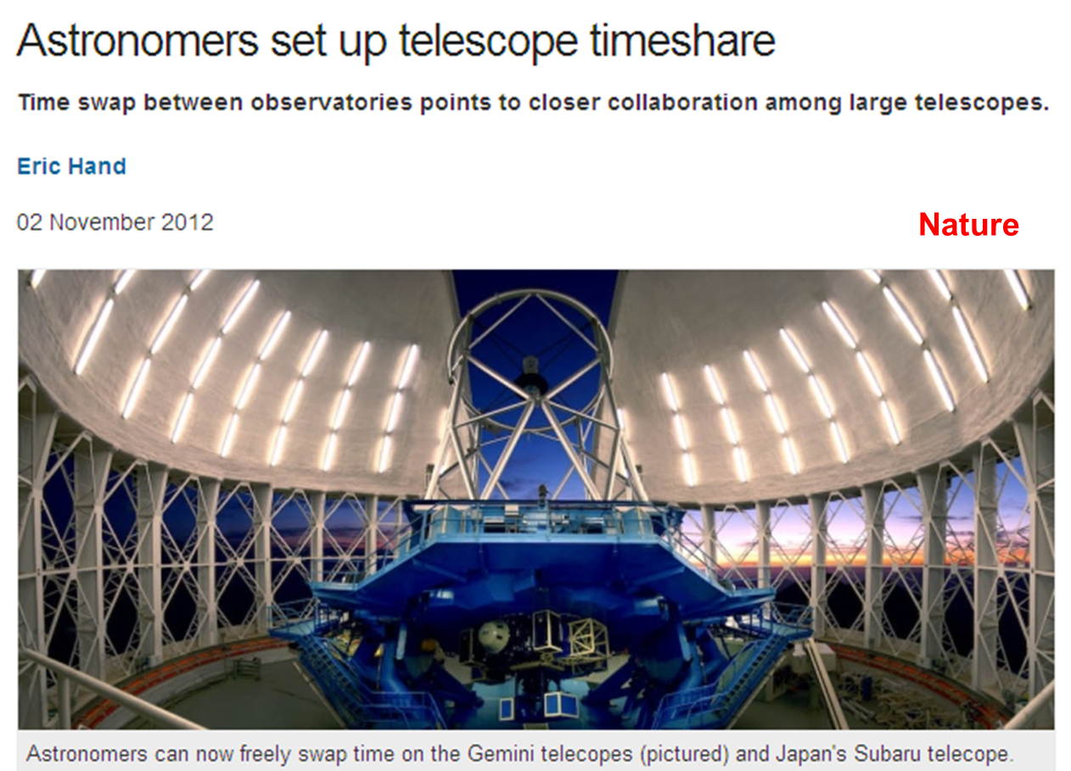
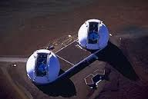
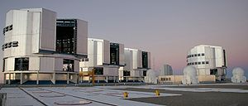
Keck/Gemini/VLT
時間交換
Keck-I several nights
Keck-II several nights
LGS-AO maximum 2 nights
Gemini-N/S
minimum 5 nights
セメスター毎に所長間で合意
5-10 nights（交渉中）

Slide 40

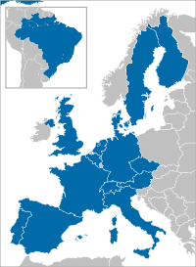

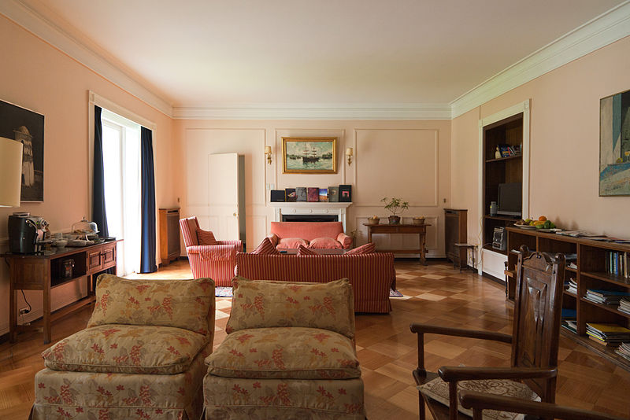

Slide 41
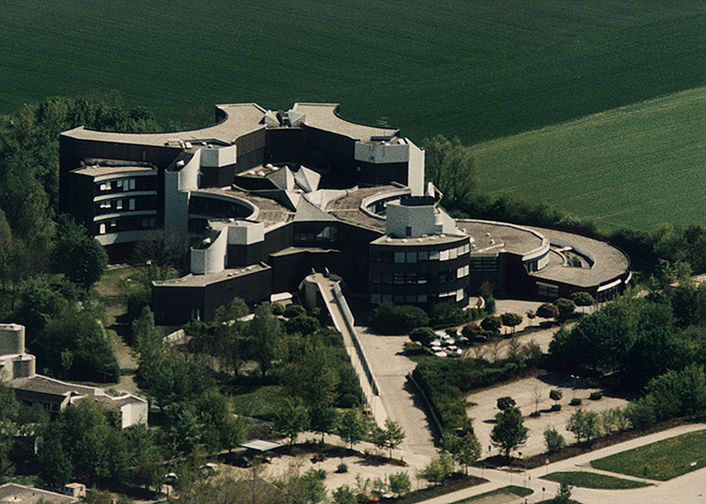

Slide 42
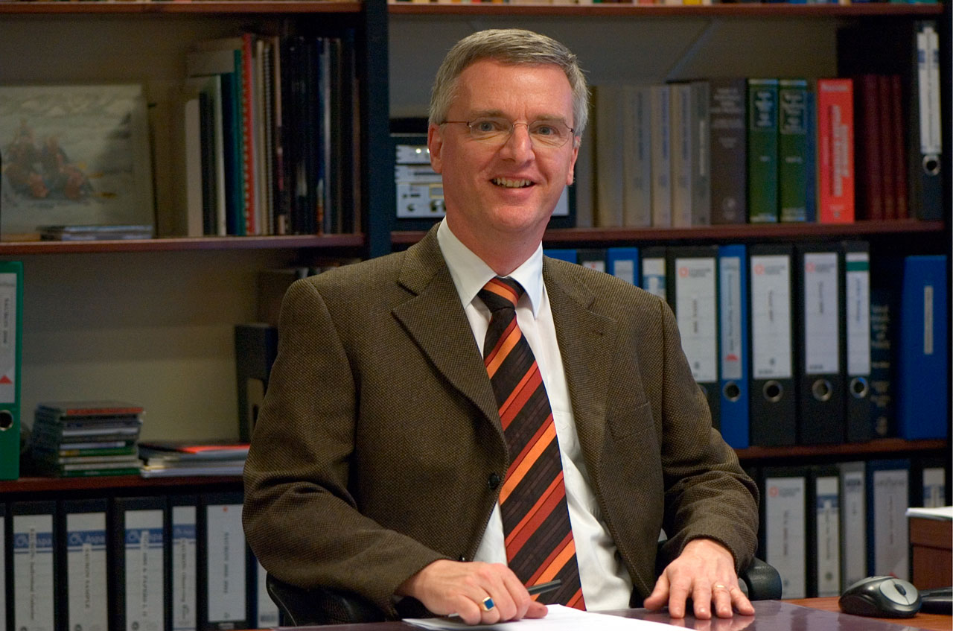
Prof. Tim de Zeeuw
ESO Director

Slide 43
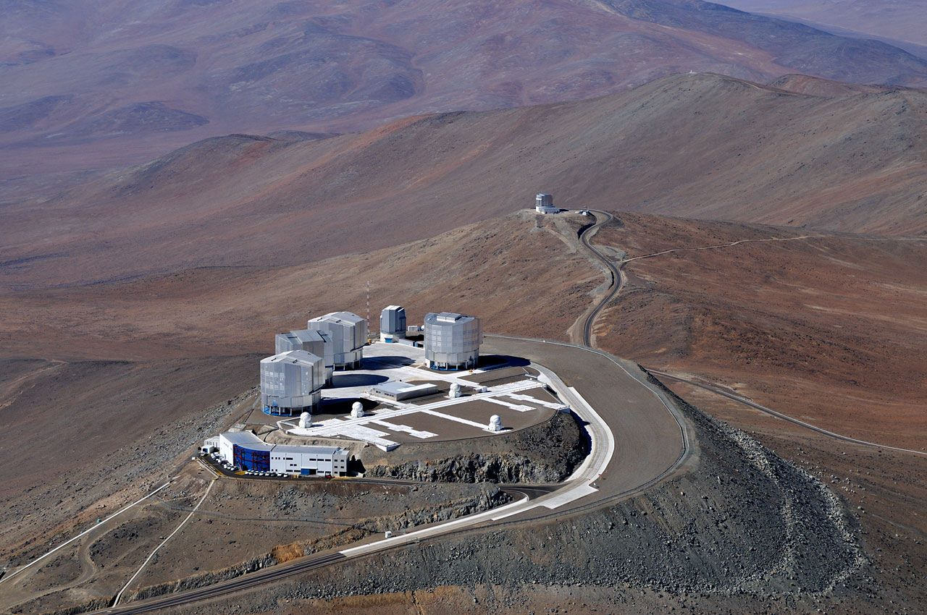

Slide 44
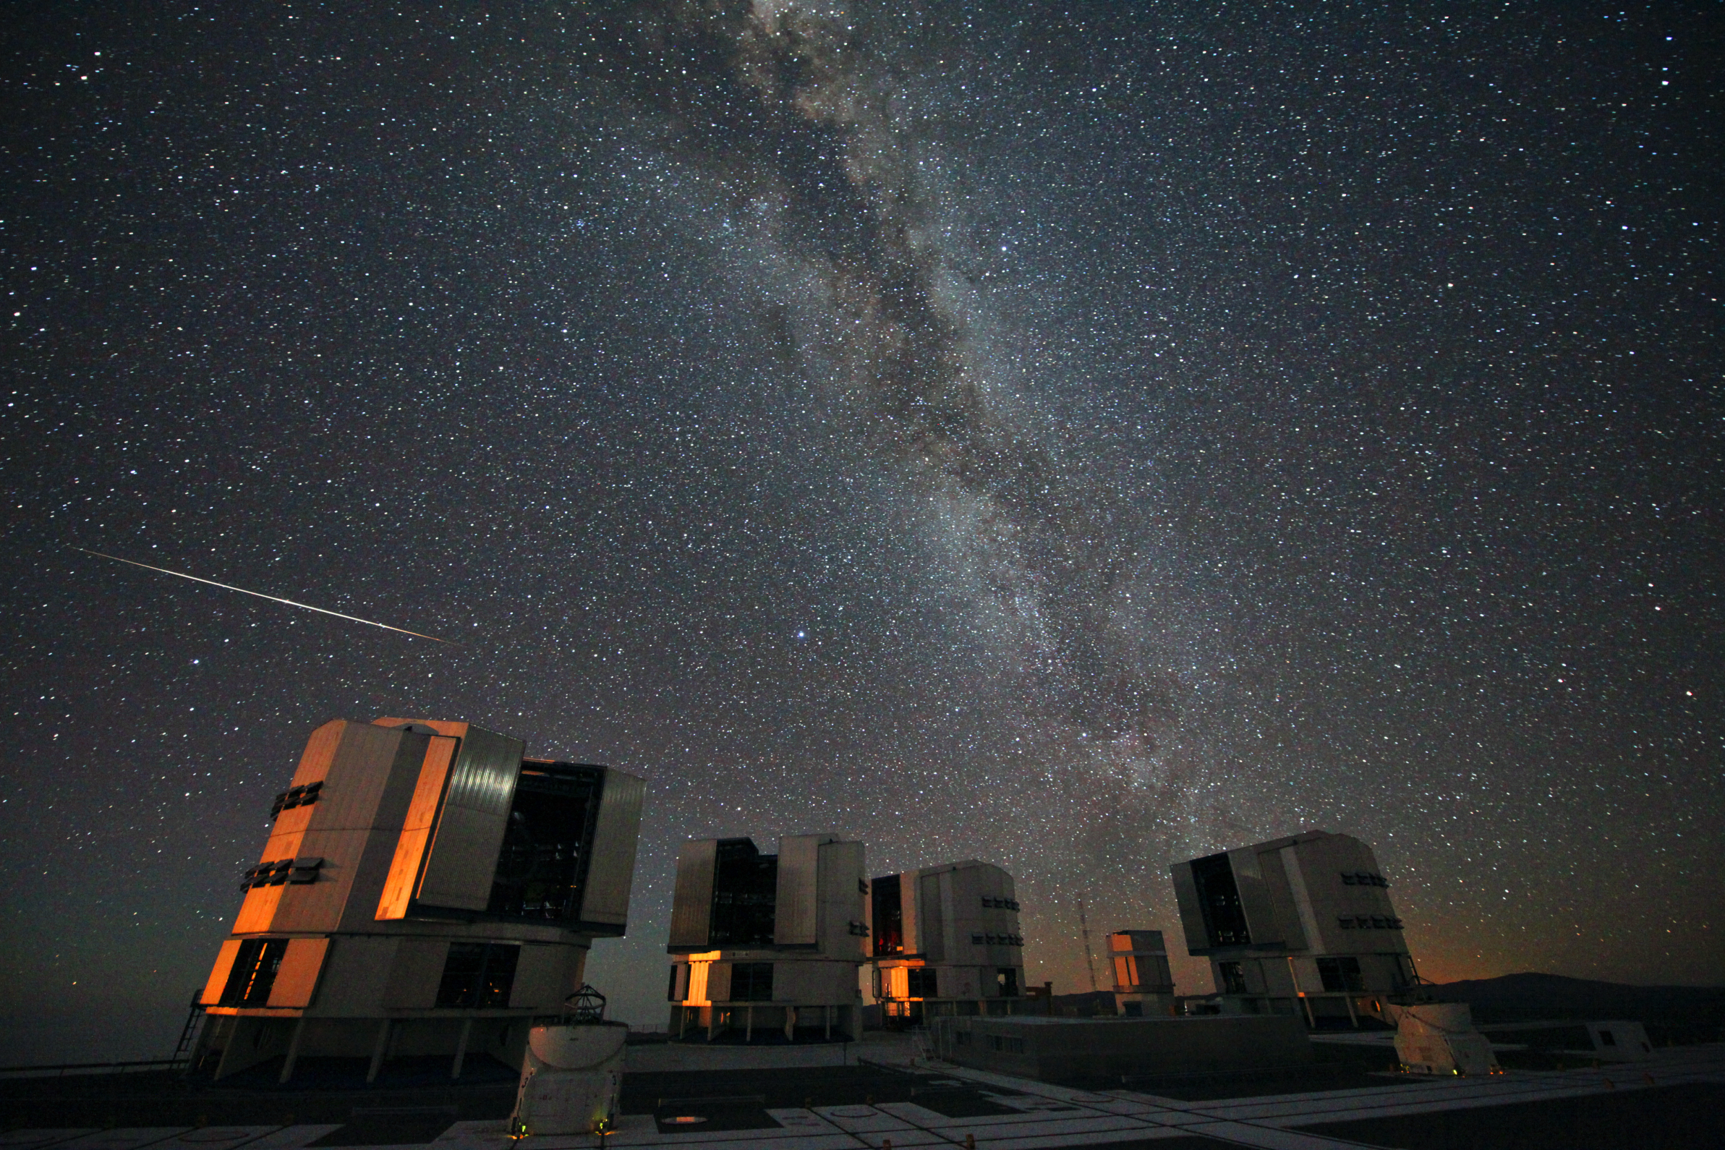

Slide 49
時間交換枠の拡大
（所長私案）
Keck・Gemini・VLTとの時間交換枠を拡大して、総夜数の約20％を上限とする。それに伴い外国人PIのプロポーザルの受付を停止する（現状は～20％）。つまり、外国人PIによる申請は全て時間交換枠を通してのみ受け付けることにする。これによって、論文数が減ることはないと思われる。外国人のすばるの使用率も現状を維持できる。
一方、すばるコミュニテーにとっては、他の望遠鏡の多様な装置機能を利用して、多彩な天文学を行うことができることになる。また、すばるコミュニテーにとっては年間夜数が実質的に増えること（総夜数の20％）になる。
時間交換枠に申請できない国の観測者に対する処置をどうするか？これはおもに東アジア諸国になるであろうが、東アジア天文台構想が実現すれば、これらの国々の研究者は日本人研究者と同等の権利を持つことになるので、不利になることはない。

Slide 50
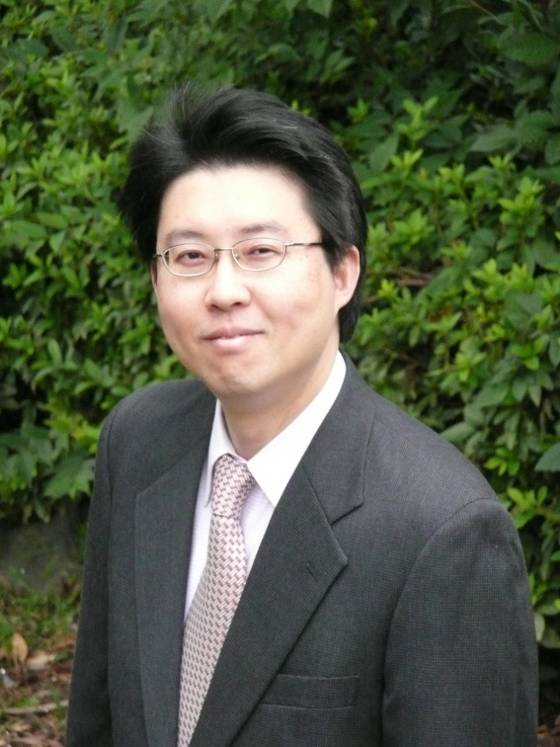
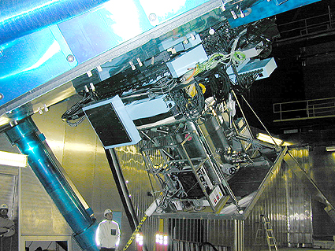
すばる戦略枠 ①
HiCIAO Subaru Strategic Program
Strategic Explorations of Exo-planets and Disks with Subaru (SEEDS)
M.Tamura (PI)
120夜 (2009-2014)

Slide 51
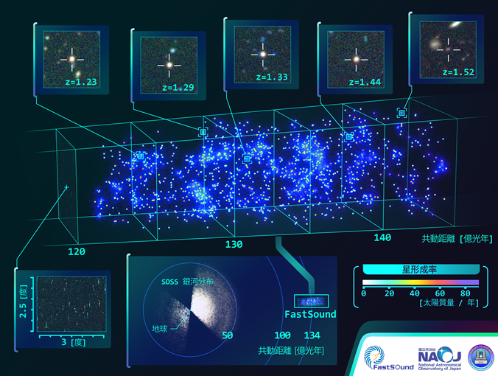
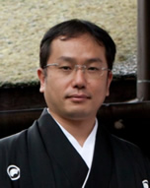
すばる戦略枠 ②
FMOS Subaru Strategic Program
“Probing the Origin of the Cosmic Acceleration with the Subaru/FMOS Cosmological Redshift Survey (FastSound)”,
T.Totani (PI),
40夜（2011-2013）

Slide 52
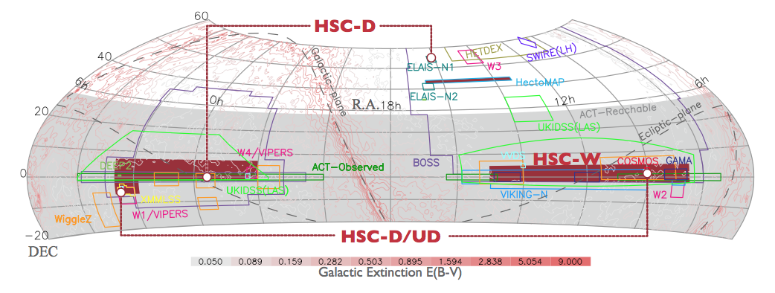
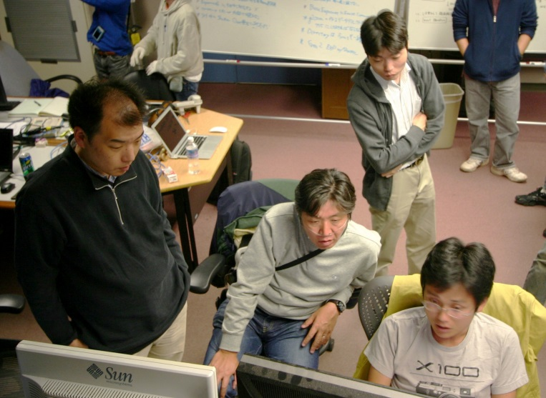
すばる戦略枠 ③
HSC Subaru Strategic Program
“Wide Field imaging with Hyper Suprime-Cam” “Cosmology and Galaxy Evolution”
S.Miyazaki (PI) 300夜 （2014A - 2018B）

Slide 53
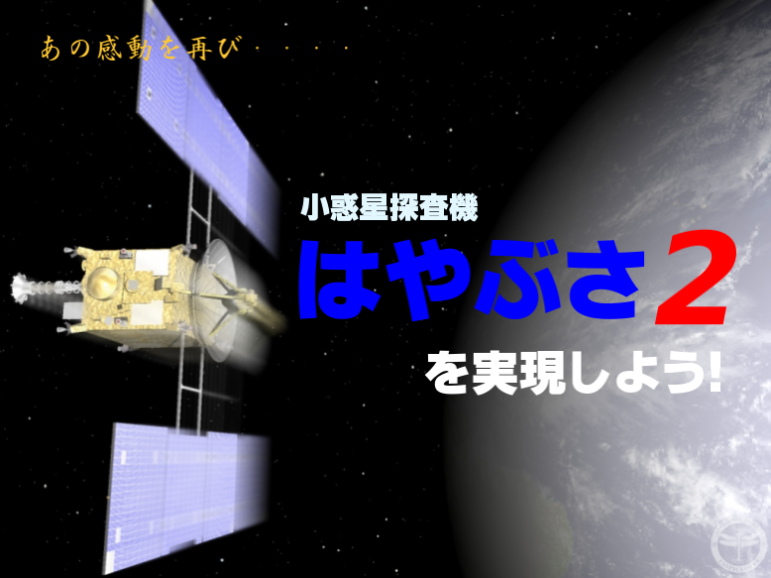
所長裁量時間

Slide 54
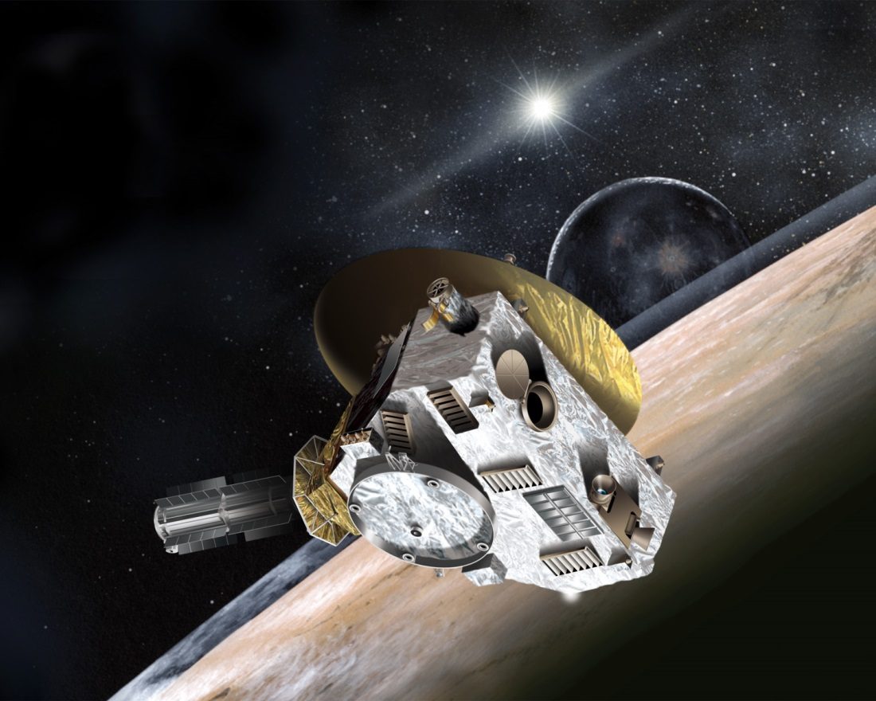
New Horizon (NASA)
In 2006, NASA dispatched an ambassador to the planetary frontier: The New Horizons spacecraft, now more than halfway between Earth and Pluto, is on approach for a dramatic flight past the icy dwarf planet and its moons in July 2015.

Slide 55
論文数の推移

Slide 58


Impact factors
Instrument | S-Cam | FOCAS | HDS | IRCS | COMICS | MOIRCS | FMOS | others
Allocated Nights | 495 | 314 | 293 | 335 | 135 | 249.5 | 57 | 192.5
S00 - S13A | 0.239 | 0.152 | 0.142 | 0.162 | 0.065 | 0.121 | 0.028 | 0.093
Papers | 446 | 155 | 124 | 107 | 51 | 62 | 9
2000 - 2012 | 0.48 | 0.16 | 0.13 | 0.11 | 0.05 | 0.06 | 0.01
Impact F | 1490 | 267 | 243 | 85 | 43 | 171 | 3
2000 - 2011 | 0.5937 | 0.1065 | 0.0971 | 0.034 | 0.0172 | 0.0682 | 0.0013

Slide 59
新規装置開発

Slide 60
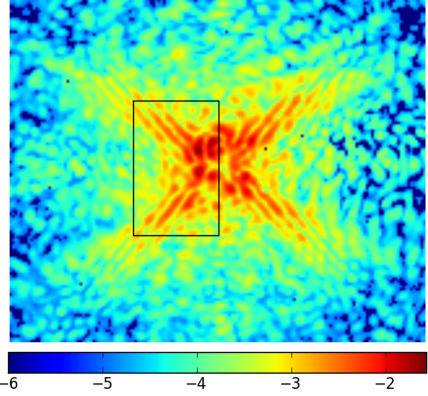
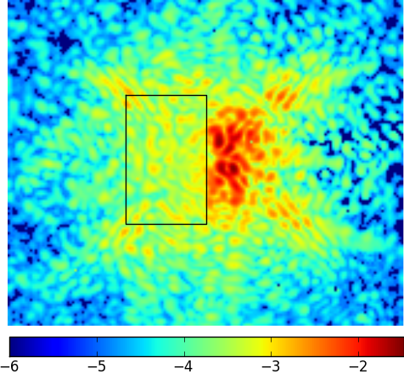
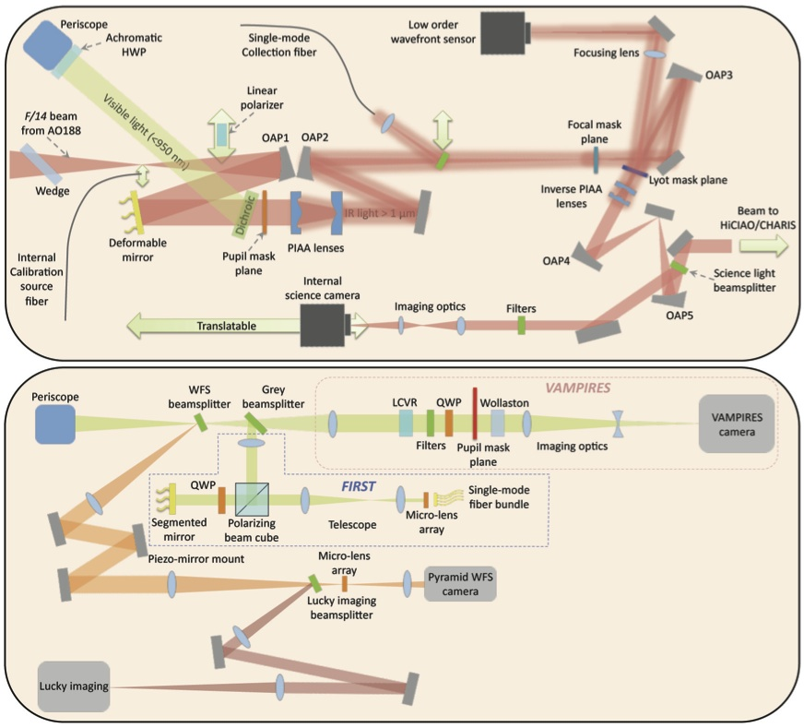
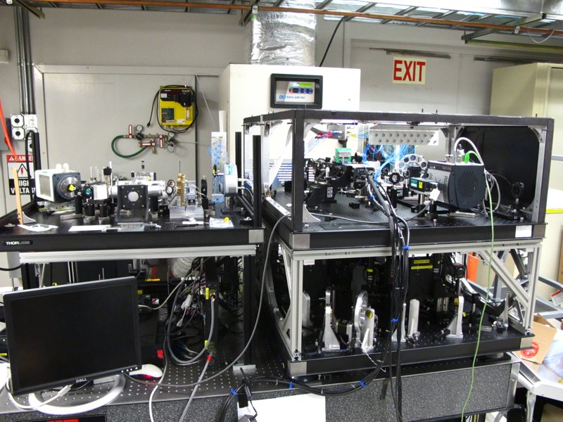
SCExAO
（超高コントラスト系外惑星探査実験装置）
1000素子MEMS可変形鏡、PIAAコロナグラフ光学素子などにより、中心星近傍での高コントラスト撮像を目指す
On-sky試験観測中(2013/7, 12)。S14Bから科学観測開始予定
ピラミッド波面センサ導入、低次波面センサ改良、可視チャンネルモジュール導入など(Phase-2)進行中
(a)
(b)
SCExAOによるスペックル除去の実証試験。(a): 除去前、(b): 除去操作後。ボックスの横方向のサイズは 1〜15 λ/D（0.04”-0.6”）。

Slide 61




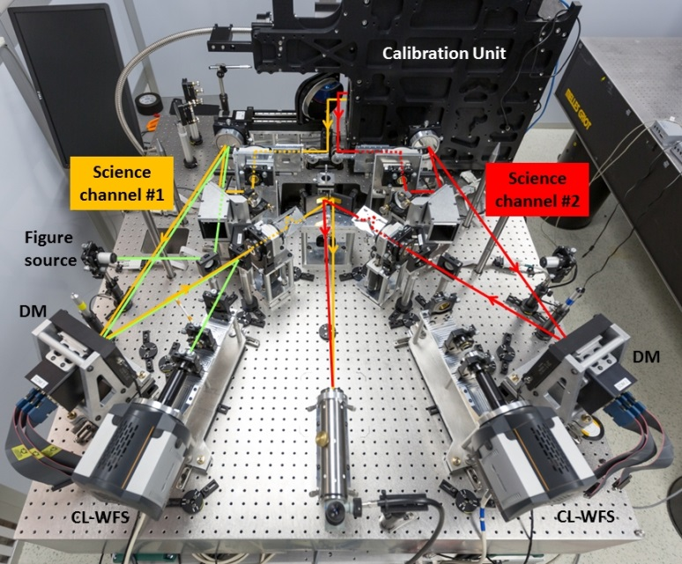
RAVEN
（多天体補償光学系サイエンス実証機）
主に銀河面にある天体（球状星団、低金属量星、星形成領域など）の同時撮像・分光
3.5分角以内にある2つの天体を同時にIRCSに導き、撮像・分光観測を行う
TMT第二期装置に向けた多天体補償光学系のプロトタイプ
装置は完成し(下図)、現在UVicで室内試験中(右図)
2013年11月26日にUVicで現地検収、2014年1月ヒロへ輸送、5月フィーストライト予定。2014年に東北大より大学院生一名受け入れ。
No AO
Open-loop GLAO
MOAO
Closed-loop AO
室内実験結果: 人工ゆらぎを通した較正光源(左上)を補正した。開ループのMOAO(左下)により、通常の閉ループ制御(右下)並みの性能を得ることに成功。地表層のみの補正(右上)よりも若干良い。

Slide 62
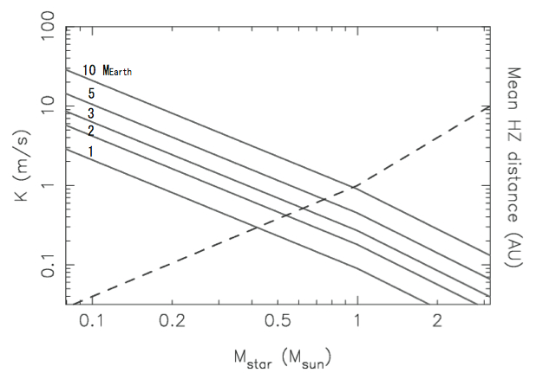


IRD (IR Doppler Spectrograph)
（M型星の地球型惑星探査）
近赤外線ドップラー法によって 1地球質量の惑星をM型星の ハビタブルゾーンに多数検出することを目的。
AO188 → 光ファイバー → IRD装置という構成。周波数コムが波長基準。
1m/sの精度の赤外線分光器を目指す
科研費特別推進研究（代表者田村）で開発中
2014年度にハワイへの輸送、検出器組み合わせを行い、エンジニアリングファーストライトを目指す。
ターゲットとしている
恒星質量と最低惑星質量
目標速度精度
全体構成
IRD分光器光学系

Slide 63



CHARIS
（系外惑星探査のための面分光装置）
AO188 → SCExAO → CHARISという構成により超高コントラストを活かして、系外惑星と主星を分離して大気成分、星周円盤内側の惑星形成過程、褐色矮星伴星などの近赤外分光観測を行う。
J-Kバンド、波長分解能R~20 & 80、面分光の空間分解能〜0.01”程度。
新学術領域研究（代表者林）でＰＵにて開発を進める。
2013年12月にCDR予定。
2016年ファーストライト目標。

Slide 64
Hyper Suprime-Cam (HSC)

Slide 65


Hyper Suprime-Cam
Comet ISON, Press release on Nov. 17, 2013

Slide 66
Hyper Suprime-Cam
S14A から共同利用開始
  5年間300夜を投入する戦略枠プログラム
S14Aは20夜、徐々にHSC夜数を増やす（S16Aから84夜）
約2年後にHSCサブプロジェクトから観測所へハンドオーバーする(S16Aから)
今後の重点課題
装置の安定運用
データ解析・公開システムの整備
  データセンターと連携した体制の確立
キュー観測への移行 (S16Aから)

Slide 67
PFS
(Prime Focus Spectrograph)

Slide 68

2400天体同時分光
波長0.38-1.26 μm 同時
波長分解能：R = 2500-4500
視野直径： 1.35 °
５か国共同開発
（日、米、仏、伯、台）

Slide 69

広視野（15分角）
近赤外線装置
広視野
補償光学系
(GLAO)

Slide 70

計画概要
近赤外線装置 (広視野撮像・多天体分光器)の開発・製作
可変副鏡を用いた接地層補償光学系(Ground Layer AO)を導入
→ 視野直径15分角以上にわたるシーイング改善
(FWHM 0.4”→0.2”)
HSTに匹敵する解像度と口径2倍相当の感度の向上^{*1},
6倍の広視野化^{*2}
2020年までに完成をめざす
*1点源について
*2 MOIRCS比
Active Optics Telescopeから
Adaptive Telescopeへ

Slide 71
科学目標
大規模撮像・分光サーベイによる銀河進化史の全貌解明
  数千個規模の1<z<3銀河 - 形態、力学構造、物理パラメータ、環境効果、
  内部運動、AGNの寄与、重元素量分布
  「最盛期の銀河形成を解剖する」
高感度狭帯域撮像による最遠方銀河探査
  z>7.5の銀河の発見、宇宙再電離過程の探究
  「最遠方の銀河形成を捉える」
→ TMTに向けた日本独自サンプル構築
望遠鏡性能の大幅向上 - 多様なサイエンスに貢献
第二回サイエンスワークショップ（2013年6月）
次世代AO検討報告書 (2012年8月公開)
http://www.naoj.org/Projects/newdev/ngao/

Slide 72
研究代表
ハワイ観測所長：有本信雄
プロジェクト推進チーム
早野裕、Olivier Lai
サイエンスチーム
岩田生、児玉忠恭、他
ワーキンググループ
メンバー
（国際）共同研究
グループ他
望遠鏡補償光学化
可変副鏡(Adoptica, MELCO, NAOJ)
波面センサー(NAOJ他）
レーザーガイド星(TOPTICA, NAOJ他)
実時間制御系(NAOJ他）
望遠鏡改修(MELCO, NAOJ)
補償光学システム構築（NAOJ他）
光学・機械系(NAOJ, 共同）
電機系(NAOJ, 共同）
制御系(NAOJ, 共同）
ソフトウェア(NAOJ, 共同）
常勤 3/ポスドク 3/技師 2/共同研究
（最大時）
広視野近赤外線装置
光学・機械系(NAOJ, 共同）
電機系(NAOJ, 共同）
冷却系(NAOJ, 共同）
検出器(NAOJ, 共同）
制御系(NAOJ, 共同）
データ解析ソフトウェア(NAOJ, 共同）
常勤 3/ポスドク 3/技師 2/共同研究
（最大時）
ULTIMATE-SUBARU組織図
科研費（新学術と特別推進）で雇用を確保する

Slide 73
費用 見積
項目 | 予算額 (億円) | 予算獲得プラン
可変副鏡 | ~ 4 | 科研費(特別推進)、2015から5年間 Adoptica(Microgate, ADS intl.) 製作予定 （現赤外副鏡を流用）
レーザーシステム | 0.4 – 4 | 科研費(新学術領域)、2015から5年間 TOPTICA/MPBC製作予定 （レイリーレーザーなら約1/10のコスト）
波面センサーシステム | ~ 1 | 上に同じリソース NAOJ主体製作、HIA協力の可能性あり （カセグレン改造費用を含めていて望遠鏡改造費とだぶっていた）
制御計算機 | ~ 0.2 | 可変副鏡と同じリソース TMT用のダウングレード版
望遠鏡改造・改修 | 5 – 8 | 運営費（IR副鏡流用、AG/SH機能の併合）
観測装置 | 0 – 10 | 初期はnuMOIRCSを利用 新装置は国際協力で製作（候補はHIA、ASIAA）
人件費 | ~ 2 | In-kind貢献も含む（特別推進後の基盤Sに応募）
予備費 | ~ 5
総額 | 17.6 – 34.2
新学術領域は生物用補償光学系の研究グループと連携し、波面センサー、レーザーシステムを開発する
特別推進：可変副鏡製作、nuMOIRCS+GLAOを用いたサイエンスを柱とする

Slide 74
主要なマイルストーン
検討ワーキンググループ結成 2011年1月
第一回サイエンスワークショップ 2011年9月
技術検討報告書作成 2012年8月
第二回サイエンスワークショップ 2013年6月
概念設計レビュー 2014年初頭
大型科研費申請（2件） 2014年10月
基本設計レビュー 2015年
詳細設計レビュー 2016年
製作開始 2017年
エンジニアリングファーストライト 2020年

Slide 75
観測装置の重点化（サーベイに特化）
2021
2012
（H２４）
2014
（H２６）
2016
（H２８）
2018
（H３０）
2020
（H３２）
2022
（H３４）
2024
（H３６）
2026
（H３８）
2028
TMT Construction
Subaru/TMT Operation
Subaru Operation
Dark Matter Distribution
Origin of Dark Matter
20 Earth-like Habitable
Planets
Search for H2O/O2 Planets
TMT
Detailed Research
A few Million
Emission-line
Galaxies
Origin of Dark Energy
100 z>7.5
Galaxies
Re-ionization
HSC
Wide Field Survey
IRD/HiCIAO
Earth-like Planets, Young Planets
Subaru
Wide
Survey
PFS
Expanding Universe
ULTIMATE-Subaru
Ultra high-z galaxies

Slide 76
装置のデコミッション・移譲計画
基本方針はパッシブ・デコミッション（壊れたら直さない）。
ただし、Suprime－CamはHSCの共同利用が開始されてから二年間は運用し、その後速やかにバックアップ装置として位置付ける（規定方針）。
FMOSはPFSの導入に先立って廃棄する。
HDSはGeminiへの移譲を検討する。
装置のデコミッションプラン作成に当たって、既に、二回の所内会議を開催し、
HDSの移譲についてはGemini所長から打診があり、具体的な検討段階に入っている。

Slide 77
共同利用

Slide 81
国立天文台の採択夜数を大幅に増やすことを目標にする

Slide 82
望遠鏡の稼働率（悪天候を除く）

Slide 83


East Asian Observatory
すばる国際共同運用
Japan
Korea
China
East Asian
Observatory
Taiwan
India
Subaru
・ 投資した共同運用経費に応じた固定的な望遠鏡時間配分は行わない。
・ TACは一元化し、パートナーごとに分散したTACは設けない。
・ 共同運用パートナーの、すばるに対する権利は日本のコミュニテイーと同等とする。

Slide 84
MK International Observatories
マウナケア国際天文台
Gemini
ngCFHT
Keck
Subaru
時間交換
人員の適正配置
装置の分担・移譲
工場の共同利用
望遠鏡の共同運用

Slide 85
教育

Slide 86
教育・人材養成への貢献
（次世代の研究者の育成）
●所属院生の数が急増している（過去４年間で倍増）。総研大で光赤外の人気が高く、すばるの学校などの成果が現れている。また東大や他大学の受託院生（４名）も在籍している。ハワイ所属の日本人院生（現在３名）も増加傾向にあるが、今後さらに増やしてヒロオフィスでの教育研究活動を活性化することが継続的課題。すばるデータを使った博士論文は、近年全国で年間１０本程度を数え、2000年以降の累計で８９本となった。
●大学院生・大学生向けのプログラム、他、教育・研究に関わる事業
  大学院セミナー・総研大コロキウムを実施（単位認定）
  総研大院生観測実習（7名、単位認定、11月18-23日に実施）
  学部生の観測体験プログラム（9名、日本全国から公募、競争率4倍。11月18-23日に実施）※本年度は総研大実習と共同で開催。計16名となったので観測所側の受け入れは大変だったが、相互のふれあいの機会があって有意義でもあった。
  Subaru School in Korea (初めて韓国での開催) 2月25日〜2月27日＠KASI/Korea
  学部生サマースチューデント２名受入（8-9月）、高校・大学すばる訪問受入（多数）
  大学院生やポスドクの長期ハワイ滞在受入（数週間から数ヶ月）。
  すばるセミナーを毎～隔週実施（研究者向け）。新すばるフェローによって活発化
  国際会議や研究会を主催（すばる第５回国際会議＠ワイコロア、すばるGLAOサイエンスWS＠札幌、など）
Notes:
86

Slide 87
教育（学生数、学位数）
 | 三鷹在籍の大学院生数 | ハワイ在籍の大学院生数 | すばる望遠鏡の観測で学位を取得した学生数
平成12年度 |  | 3 | 3
平成13年度 |  | 5 | 5
平成14年度 |  | 8 | 2
平成15年度 |  | 8 | 5
平成16年度 |  | 10 | 5
平成17年度 |  | 12 | 10
平成18年度 |  | 12 | 7
平成19年度 |  | 6 | 8
平成20年度 | 9 | 2 | 3
平成21年度 | 12 | 2 | 12
平成22年度 | 9 | 5 | 6
平成23年度 | 13 | 6 | 10
平成24年度 | 27 | 3 | 8
平成25年度 | 20 | 5

Slide 88


総合研究大学院大学教育
ハワイ教育委員会の新設
委員： 有本、大橋、岩田（新規）、高遠、林、能丸（新規）
今西、早野、美濃和（新規）
業務： 講義、コロキウム、入試問題作成、すばる実習

Slide 89
若手研究者の育成
１．Subaru Fellow （ハワイ勤務のプロジェクト研究員）の新設
２．外部資金（科研費）による研究員の増員
３．サポートアストロノマーの仕事内容の見直し
Sr. Residential Astronomer 任期5年 業務30％ 研究70％
Sr. Support Astronomer 任期なし 業務100％ 研究 0％
Support Astronomer 任期3年 業務50％ 研究50％
観測所の若手育成の方針
（Subaru Fellow/Posdoc/Sr.RA/SA）
メンター制度を導入し、将来のキャリアアップ、大学・研究所での研究者となるためにポスドクとして学ぶ必要のあるスキル、即ち、明確な文章の書き方、一般講演、リーダーシップ、チームワーク、教育、
メンターリングなどを取得できるように指導を行う。

Slide 90

広報・普及
ハワイ観測所の活動の成果を社会還元するべく、３つの柱を軸に積極的な活動を行っている。
１．ウエブサイトを主体とする情報発信．
２．山頂施設見学プログラム．
３．一般向け・学校向けのアウトリーチ．

Slide 91


情報発信
ウエブでの発信
  サイエンス成果・プレスリリース
  2012年度 和文19件 英文20件
  2013年度（11月21日まで） 和文12件 英文11件
  観測所の活動紹介、研究会情報、人事公募など
  2012年度 和文39件 英文46件
  2013年度（11月21日まで） 和文25件 英文22件
  ソーシャルメディア（Twitter/Facebook/YouTube）
出版など
国立天文台2013年カレンダー
次世代AO（ULTIMATE-SUBARU）パンフレット
2012 国際天文学連合総会ブース展示（国立天文台ブース）
反響：日本の紙誌掲載・取材多数、地元新聞、米国メディアの取材
(2013年度はHSC ファーストライト画像プレスリリースについて特に大きな反響)
Notes:
91

Slide 92


見学プログラムによる施設訪問者
山頂施設見学
山麓施設見学
2500
2000
日本語対応
英語対応
日本語対応
1500
特別見学
英語対応
1000
一般見学
500
0
1999 2001 2003 2005 2007 2009 2011
1999 2001 2003 2005 2007 2009 2011
1999年度ー2012年度まで表示
山頂施設の一般見学（ウエブサイトより申し込む）は2004年10月より開始。
Notes:
92
92

Slide 93

広報・普及（ウェブサイトアクセス統計）
はやぶさ帰還
(2010/06)
最遠方銀河
(2011/12)
HSC FL画像
(2013/07)
アイソン彗星
(2013/11)
冷却液漏れ
(2011/07)
重い系外惑星
(2012/11)
1日当たりの訪問数（所外からのみ）
No data
Notes:
Updated as of Nov. 20, 2013
アクセス統計ですが、計算機システムが変更になったために、
従来の1999年から現在まで同じ基準での統計が取れなくなりました。
そこで今年からは、統一データが揃っている2008/4以降のみについて、「1日当たりの訪問数（所外からのみ）」という基準でグラフを作りました。

Slide 94
アウトリーチ活動
地元での普及・啓発活動、職業教育への協力
訪問者または地元向け (2012年度、2013年度は11月21日まで）
山麓施設での講演・授業 2012年度22件、2013年度7件
学校、イミロア、VISなど近隣で 2012年度70件(JTTU含む）、2013年度9件
日本向け (2012年度、2013年度は11月21日まで）
ヒロからの遠隔講演・授業 2012年度17件、2013年度11件
日本などでの講演・授業 2012年度4件、2013年度3件（以上）
地元での天文イベント等（天文台群合同）
Onizuka Science Day （毎年1月）
Journey through the Universe (毎年2-3月）
高校生向けキャリアイベント（複数）
AstroDay（毎年5月）
数理科学教育、職業教育への協力例
Akamai インターンシップなど大学生 2012年度3名、2013年度3-4名
日本のサマーステューデント受け入れ 2011年度より（？）１−２名
地元の高校理数教育への協力
Notes:
日本からは summer student
研究者養成を念頭においたプレ大学院コースのようなもの

Slide 95


Slide 96
日本の学校団体による
施設訪問や遠隔対応
施設訪問（見学、講演、生徒・学生による発表など）
  立命館高校、日比谷高校、関東学院高校、早稲田高等学院、川越高校、益田高校、国泰寺高校、九里学園、千里高校、並木中等教育学校、豊中高校、飯山北高校、京都教育大学附属高校、青翔高校、三本松高校、脇町高校、神奈川大学附属高校、札幌日大高校、藤島高校、日高高校、倉吉北高校、以下調整中 盛岡第三高校 など
  東海大学、東京工業大学 など
遠隔対応
  被災地関連支援授業：宮城県 向陽台小学校、会津若松の学校（予定）
  出雲高校、益田高校、和歌山信愛高校、仙台白百合学園など
  荒川区立第一、第三中学
  科学館を含む３元中継への協力
特別プロジェクト
  すばる望遠鏡制御棟屋上に小型カメラを運用 iCan 星座カメラ、東大 - 足立区魚眼レンズ全天カメラ
  ふれあい天文学２０１３に参加

Slide 97

すばるの輝ける未来へ
２０１４

Slide 98
平成２６年度の目標・計画

Slide 99
平成26年度の目標•計画
① すばる望遠鏡の共同利用を実施し、優れた研究成果を多数出版する。
  望遠鏡の保守・改良を不断に実施すると共に、望遠鏡の性能を向上させるためのアップグレードを適宜行う。
  MOIRCSアップグレード、SCExAOの開発を推進する。RAVEN、IRD、CHARIS等新世代の持ち込み装置の開発支援・立ち上げを行う。また、次世代AO+広視野近赤外線装置の検討を進める。
② 執行部と連携し、これまでのトラブルのレビューをもとに、故障や不具合
を未然に防ぐための望遠鏡運用の改善策を策定する。
  安定且つ安全にすばる望遠鏡の運用を行っていくため、マニュアル、チェックリストの見直し、整備を引き続き進める。
  サイトマネージャーを中心とする、山頂作業のマネージメント体制を確立する。
  トップユニット交換などの、特に複雑な山頂作業に関して、デークルーへの定期的なトレーニングを具体的に実施する。

Slide 100
平成26年度の目標•計画
③ TMT時代における運営負担の軽減に向けて、デコミッション・移譲・外
国望遠鏡との時間交換などによる観測装置の重点化や、国際運用
パートナー探しなどの具体的方策を策定する。
  HSCが軌道に乗った段階でのSuprime-Camのデコミッション、PFSを見据えたFMOSの早期デコミッションの可能性、など、積極的なデコミッションプランを策定し、主焦点装置を中心とした国際的競争力をもった将来の装置ラインナップや安全な運用の実現性と併せた、将来装置計画の策定に向けた具体的な検討を進める。
  Keck望遠鏡、Gemini望遠鏡との時間交換を定常的に行うのに加え、VLTとの時間交換の可能性も探り、すばる望遠鏡では提供出来ない観測機能をユーザーに提供する。
  台湾とのHSC, PFSでの協力、韓国との共同ワークショップ(H24/H25)や、すばる冬の学校の開催、更には、EACOAでの東アジア天文台構想の議論を足がかりに、アジア諸国（韓国、中国、インド、台湾）等との共同運用に向けた具体的な働きかけを進める。

Slide 101
平成26年度の目標•計画
④ Hyper Suprime-Cam（HSC）を完成させ、すばる望遠鏡での共同利用観測を開始する。
  HSCの安定運用に向けて、運用体制の確立を計る。
  HSCサブプロジェクトとデータセンタとの連携のもと、共同利用における一次処理済みデータの提供、データアーカイブを行うためのソフトウエア整備を進める。
  大規模広域マップの作成などの一般共同利用にも対応できるよう、大学との協力も視野に入れ、データ解析ソフトウェアを整備。
  キュー観測／サービス観測の導入に向けた準備を進める。

Slide 102
平成26年度の目標•計画
⑤ 国内外の研究機関と協力して、主焦点多天体分光器(PFS)など、次世
代超大型望遠鏡との役割分担が可能となる特色ある観測装置の検
討を進める。
  PFSに関しては、計画自体の予算的、技術的リスクに伴う、立ち上げ・運用計画のリスク評価を慎重に行い、天文台執行部とも十分な議論を重ねた上で、計画への参画を判断する。
  ULTIMATE-Subaru (GLAO+近赤外線装置)に関しては、人的、予算的に限られたリソースの中で実現しうる計画を策定し、予算獲得に向けた努力を引き続き行う。

Slide 103
平成26年度の目標•計画
⑥ 戦略的観測プログラムの採用、所長裁量観測時間の有効利用などに
より、すばるの限られた資源を最大限活用した研究を推進する。
  HiCIAO, FMOSを用いた戦略枠観測を、引き続き推進。HSCを用いた戦略枠観測の開始。
  所長裁量時間を利用したNASAの”New Horizon”計画への協力。

Slide 104
平成26年度の目標•計画
⑦ 観測所の研究系スタッフ(サポートアストロノマーを含む)の研究活動を
より活発化させる。
  すばるセミナー等の研究討論の場を一層充実させ、研究活動の活性化を促す。
  シニアレジデントアストロノマーが研究活動を十分に推進することのできる環境を確立させる。今年度ハワイ勤務で雇用した、２名のプロジェクト研究員（すばるフェロー）に加えて、もう１名のプロジェクト研究員を雇用する。
  プロジェクト研究員、ポストドクに対しては、各自に一人メンターをつけ、定期的にプログレスをチェックすると共に、キャリアパス構築のためのアドバイスをする。
  引き続き、若手派遣等を利用し、研究系スタッフの研究を支援する。

